Slide 1
4. Haasteena ilmastonmuutos
Manner
GE 1

Slide 2
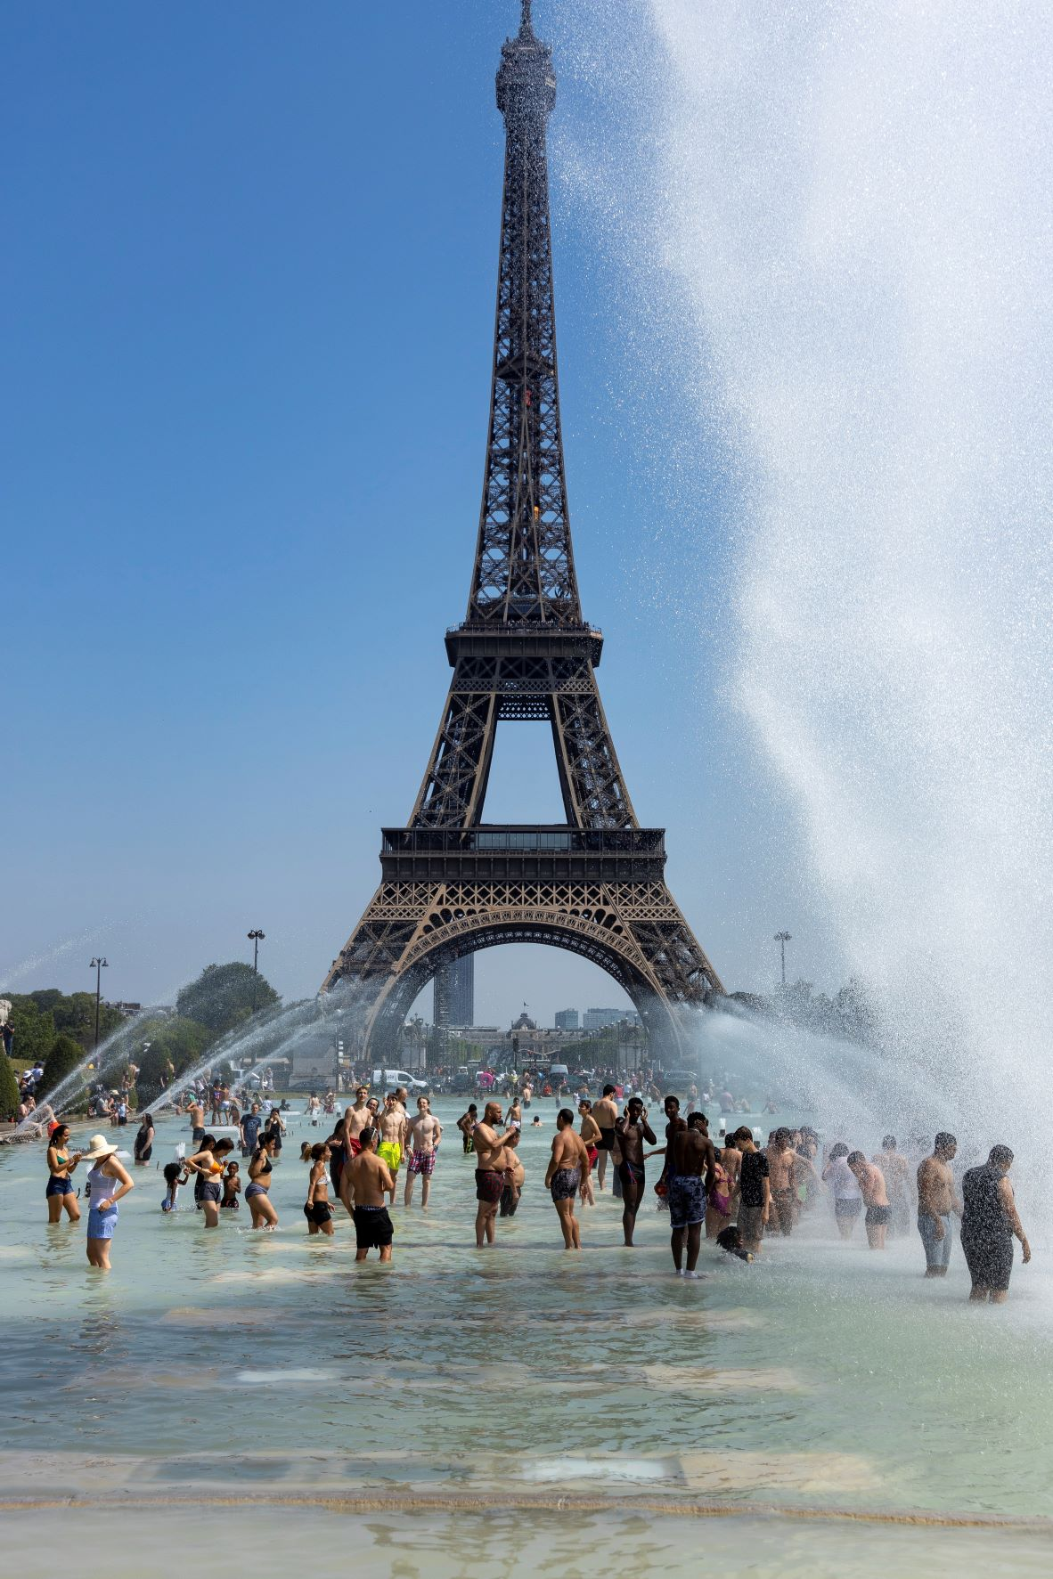
Haasteena ilmastonmuutos
1800-luvun alkuun verrattuna ilmasto on lämmennyt 1,1° C.
Yhtenä syynä lämpenemiseen on teollisuudesta ja energiantuotannosta syntyvät kasvihuonekaasut
Lämpeneminen lisää vesihöyryn määrää ilmakehässä → voimistaa lämpenemistä
Shutterstock

Slide 3
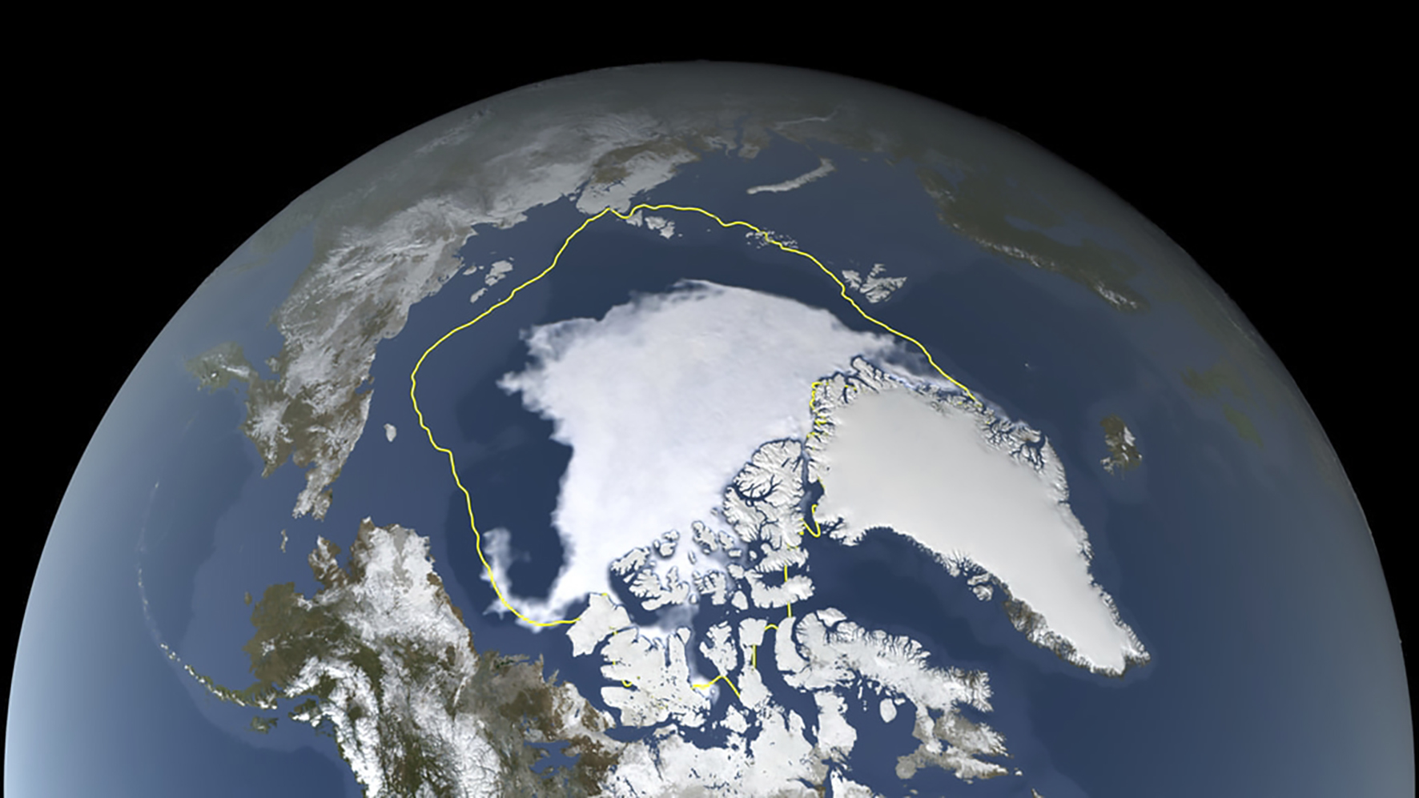
Ilmastonmuutoksen noidankehiä
Lämpeneminen sulattaa ikiroutaa→ vapautuu metaania, joka kiihdyttää muutosta
Jään väheneminen→Vähemmän hyvin heijastavaa pintaa
Valtamerien pinta nousee lämpölaajenemisen ja jäätiköiden sulamisen seurauksena.
Nasa

Slide 4
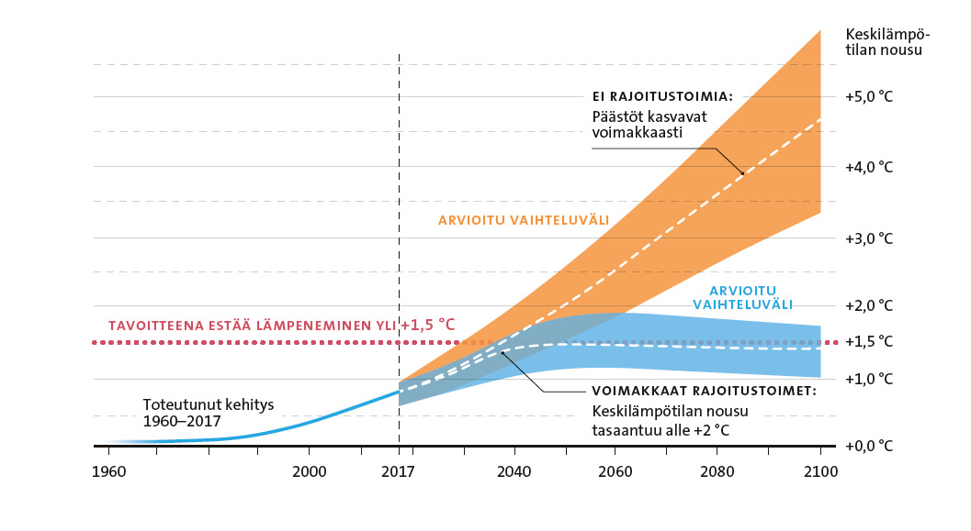
Maapallon keskilämpötilan nousu eri ilmastonmuutosmallien mukaan

Slide 5
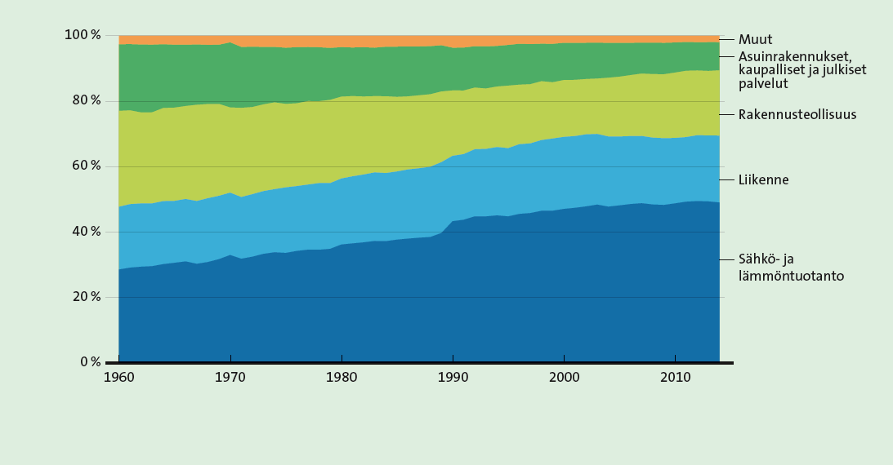
Mistä hiilidioksidipäästöt syntyvät?

Slide 6
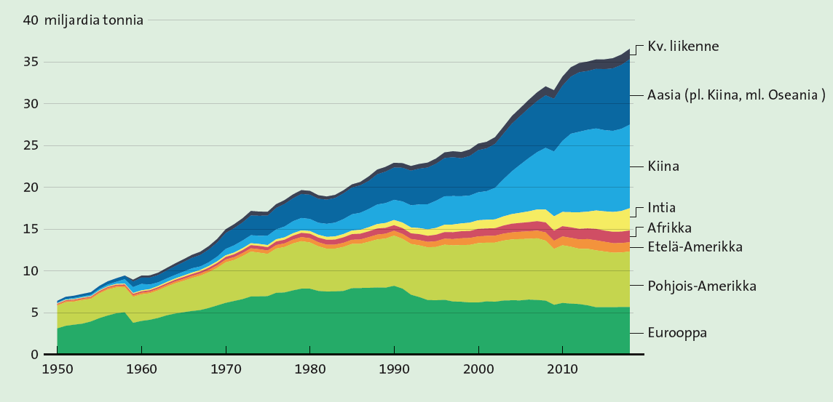
Suurimmat CO2 päästöjen tuottajat

Slide 7
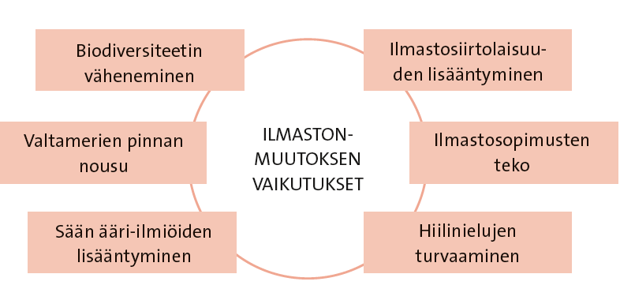
Ilmastonmuutoksen vaikutuksia
Biodiversiteetti vähenee, kun lajien elinympäristöt muuttuvat nopeasti.
Osa elinympäristöistä, kuten arktiset alueet, saattavat kadota kokonaan.
Viljelyolosuhteet huononevat päiväntasaajan tienoilla - pohjoisessa mahdollisesti paranevat nykyisestä.
Sään ääri-ilmiöt lisääntyvät: myrskyt, tulvat, kuivuus, helteet, metsäpalot
Ilmastosiirtolaisuus lisääntyy

Slide 8
Ilmastonmuutoksen hillitseminen
Uusimpien energiantuotantotekniikoiden käytön tehostaminen
Fossiilisista polttoaineista luopuminen
Siirtyminen uusiutuviin energialähteisiin
Ilmastosopimusten ratifioiminen ja niihin sitoutuminen (Kioto 1997 ja Pariisi 2015)
Hiilinielujen turvaaminen ja hyödyntäminen

